Slide 1
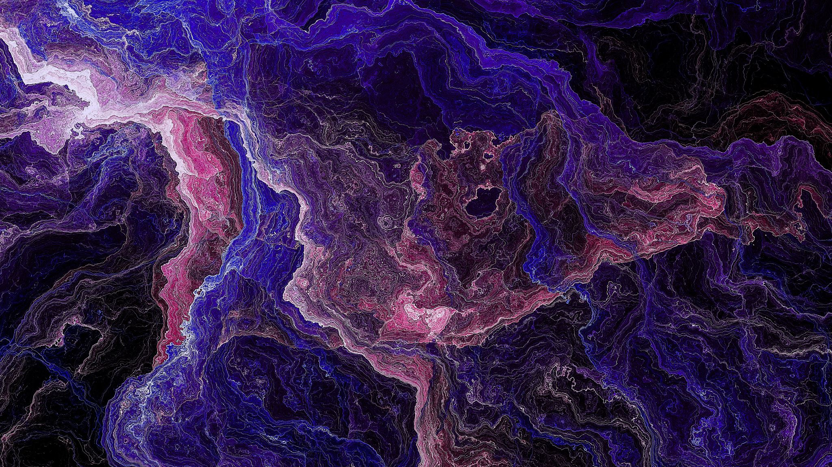
Marie Skłodowska –Curie Irena Sendlerowa
Wykonywali
Kajetan Drabko
Wojciech Wiśniewski
Olek Janczak
Filip Durka
Artur girndt

Slide 2
Rodzina Marii Skłodowskiej-Curie
Marie Skłodowska-Curie urodziła się 7 listopada 1867roku. W Warszawie, która wtedy była pod zaborami Rosji.
Wywodziła się z rodziny nauczycielskiej. Rodzina Marii wywodziła się z drobnej szlachty. Jej ojciec Władysław nosił herb Dołęga, a matka nosiła herb topór.

Slide 3
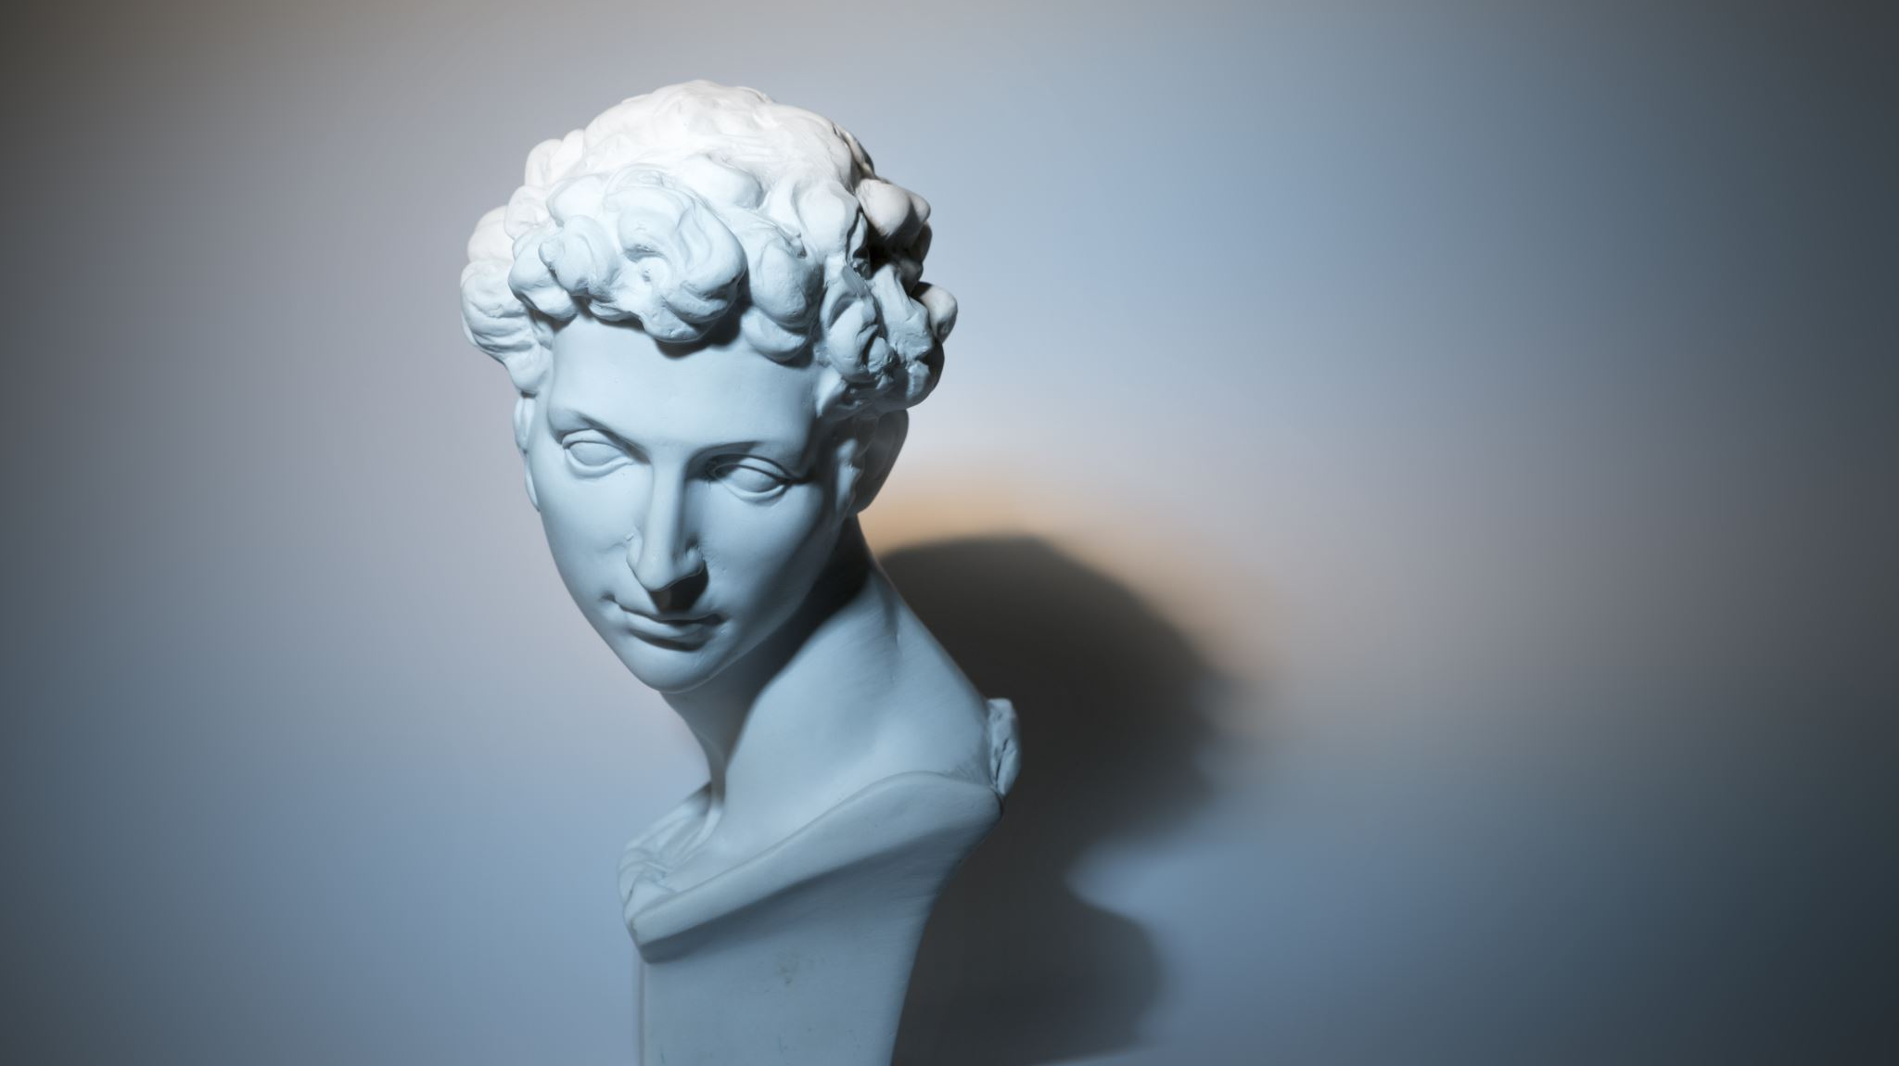
Siostry marii Skłodowskiej-Curie
Siostra Marii, Zofia żyła w latach 1871-1876. Zmarła w wieku 14 lat na tyfus. Brat Marii, Józef urodzony w 1863 roku. Ukończył gimnazjum na Nowolipkach w Warszawie. Zmarł w 1937 roku mając 77 lat. Bronisława urodziła się w 1865 roku. Polska lekarka, była pierwszą polską ginekolog zmarła w 1939 roku mając 74 lat.

Slide 4
Dzieciństwo marii Skłodowskiej - curie.
Kiedy Maria miała 10 lat rozpoczęła naukę na pensji dla dziewcząt, którą wcześniej prowadziła jej matka. Następnie kształciła się w III Żeńskim Gimnazjum Rządowym, które ukończyła w 1883 ze złotym medalem. Kolejny rok spędziła na wsi u ziemniańskiej rodziny jej ojca, gdzie regenerowała siły fizyczne i psychiczne po bolesnych przeżyciach związanych ze śmiercią matki i siostry.

Slide 5
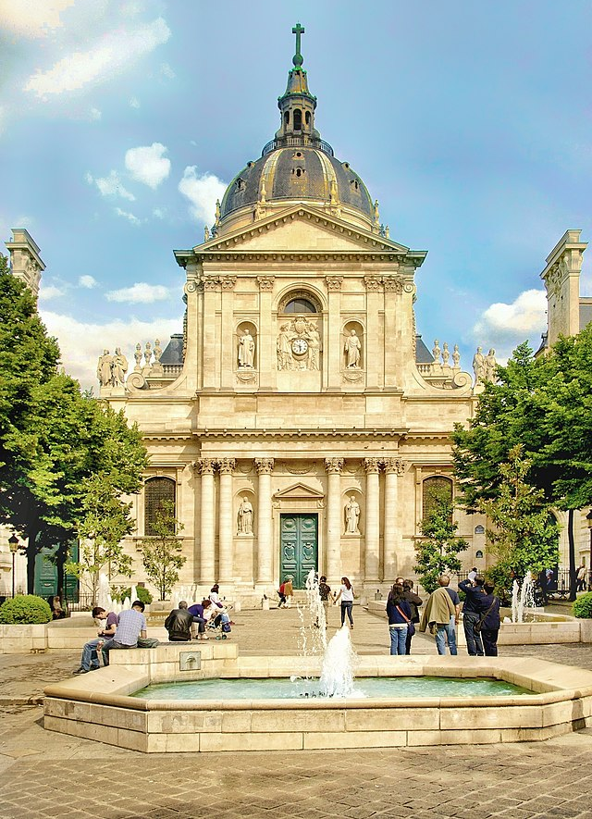
Studia na Sorbonie
Maria Skłodowska rozpoczęła naukę na Sorbonie w listopadzie 1891. Jako przedmiot studiów wybrała matematykę i fizykę. Życie i czas w Paryżu Maria dzieliła pomiędzy naukę i grę w amatorskim teatrze.

Slide 6
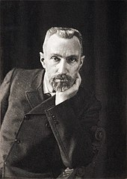
Piotr curie
Piotr urodził się 15 maja 1859 roku w Paryżu jako syn lekarza, Eugène Curie, oraz jego żony, Sophie-Claire Depouilly. Jego rodzina miała liberalne poglądy, dziadek Pierre'a brał udział w rewolucji lutowej w 1848 roku, a jego ojciec popierał komunę paryską.

Slide 7
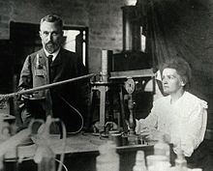
Małżeństwo marii
Maria wyszła za mąż 25 lipca 1895r.
Mieli oni dwójkę dzieci Irene(1897r.-1956r.) i Eve(1904r.-2007r.)
Pracowali oni razem jako chemicy w swojej wspólonej pracowni.
Niestety w 1906r. Piotr Curie zmarł potrącony przez ciężarowy wóz konny.

Slide 8
Odkrycie polonu i radu przez marie skłodowską - curie
Maria Skłodowska Curie zaczęła badać pierwiastki radioaktywne dzięki blendzie smolistej. Maria nie wiedziała jakie nie bezpieczeństwo kryje się za solami uranowymi ,które mieszała z różnymi pierwiastkami które wydzielały zabójcze promieniowanie.

Slide 9
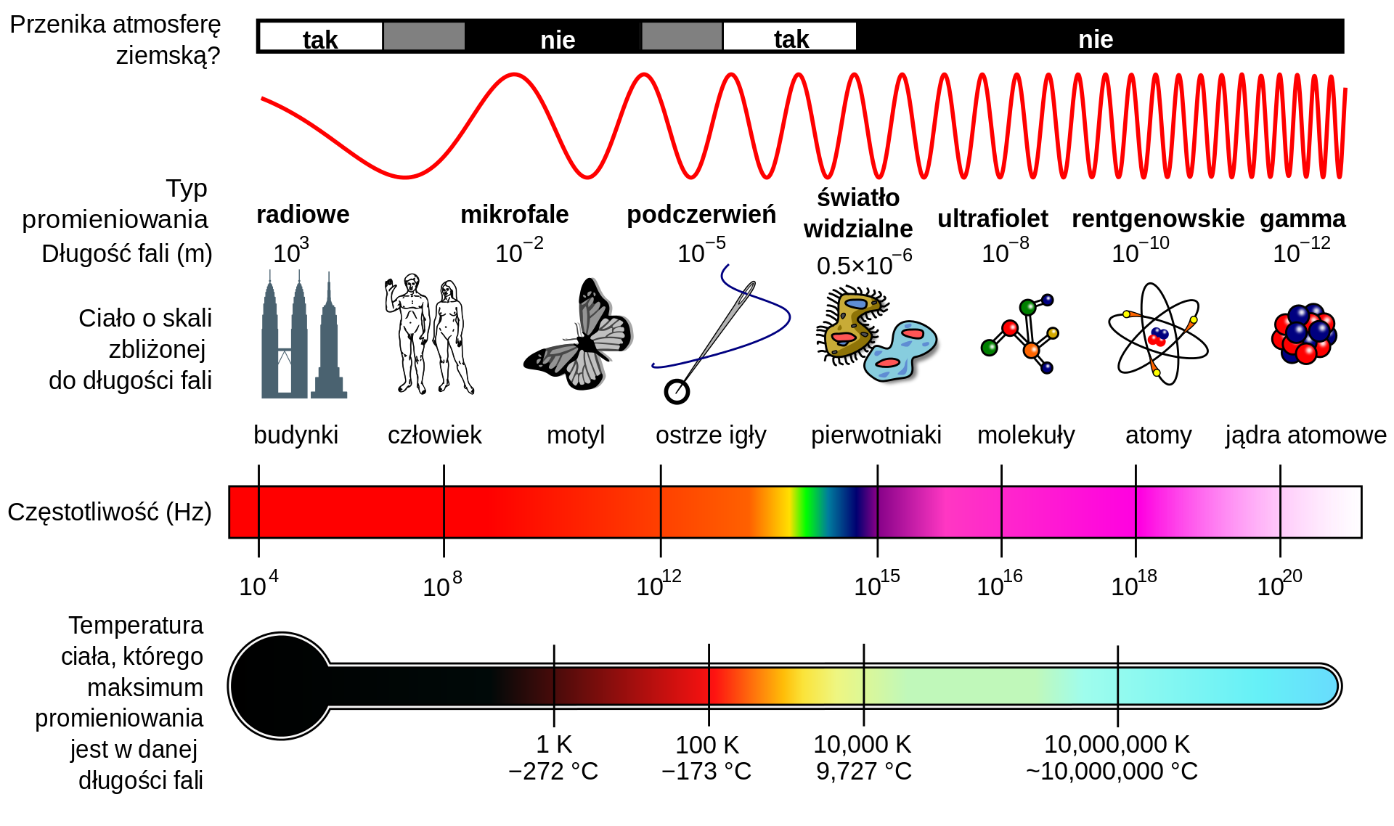
Ciekawe promieniowanie
Promieniowanie było od czasu wielkiego wybuchu w naszym układzie. W promieniowaniu można wydzielić fale: gamma, alfa i beta. Najbardziej zabójczym promieniowanie jest promieniowanie gamma. Promieniowanie alfa to promienie wydzielające się z jądra helu zaś promienie bety to elektrony wyrzucane z jader a promieniowanie gamma to fale elektromagnetyczne o nie wielkiej długości

Slide 10
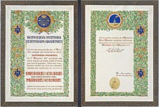
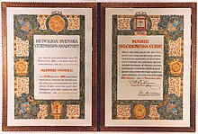
Zdobycie nobla przeZ marię
Po śmierci Pierre’a Maria oddała się całkowicie pracy: otrzymała rad w stanie metalicznym, opracowała i udoskonaliła metody izolowania i otrzymywania nowych substancji, podała definicję międzynarodowego wzorca radu. W 1903 roku Maria Skłodowska-Curie wraz z mężem otrzymała Nagrodę Nobla z fizyki za badania nad promieniotwórczością 7 listopada 1911 Szwedzka Akademia Nauk przyznała Marii drugą, tym razem samodzielną nagrodę nobla z chemii za odkrycie polonu i radu.

Slide 11
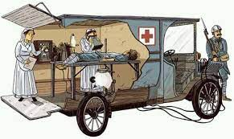
Marie na wojnie
Gdy 1 sierpnia 1914 wybuchła I Wojny światowej , siedemnastoletnia Irène i dziesięcioletnia Ève przebywały z dala od Paryża i matki. Rząd ogłosił, że rad znajdujący się w Instytucie Radowym stanowi dobro narodowe i należy go ochronić. Uczona wywiozła rad na czas wojny do Bordeaux. Marie zebrała aparaturę z francuskich pracowni. Zebrała także ciężarówki i wykonywała zdjęci rentgenowskie w warunkach polowych podczas wojny.

Slide 12
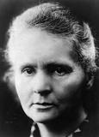
Śmierć Marii
Marie zmarła 4 lipca 1934r. wyniku kilkudziesięcioletniej pracy z radem Maria Skłodowska-Curie była jedną z pierwszych śmiertelnych ofiar choroby popromiennej. Źródła wskazują, że zmarła 4 lipca 1934 roku na ostrą białaczkę leukopeniczną na tle nabytej pancytopenii, w wyniku długotrwałego działania promieniowania jonizującego.

Slide 13
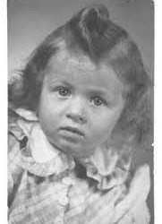
Irena SendlerowA
Urodziła się 15 lutego w 1910r. W Warszawie. Irena była jedynaczką.
W wieku 2 lat zachorowała ona na koklusz co skłoniło jej rodziców do przeprowadzki do Warszawy, ponieważ w tamtych czasach Warszawa miała status podmiejskiego uzdrowiciela Otwocka.

Slide 14
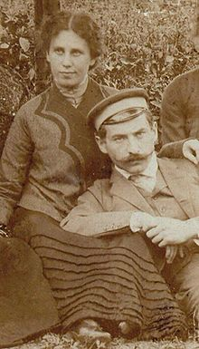
Rodzina ireny
Ojciec Ireny Stanisław Krzyżanowski (1875–1917), syn Jana i Marianny z domu Krajewskiej, był lekarzem. Matka, Janina Karolina Krzyżanowska z domu Grzybowska (1882–1944), była córką Franciszka Ksawerego i Konstancji z domu Zakrzewskiej. Ojciec należał do Polskiej Partii Socjalistycznej , wziął udział w rewolucji 1905 roku. Z powodu zaangażowania politycznego miał kłopoty z ukończeniem studiów medycznych na Cesarskim Uniwersytecie Warszawskim ostatecznie studia ukończył w 1908 w Charkowie. W 1909 wraz z nowo poślubioną żoną wrócił do Warszawy i podjął pracę w szpitalu Św. Ducha.

Slide 15
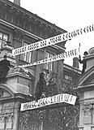
Początek ii Wojny światowej
W czasie okupacji niemieckiej Irena była zatrudniona jako opiekunka społeczna w Referacie Opieki Otwartej w Wydziale Opieki i Zdrowia Zarządu Miejskiego w Warszawie. Pracowała w ośrodkach zdrowia i opieki przy ul. Wolskiej 86, a następnie przy ul. Grochowskiej 36, gdzie została przeniesiona w związku z zarzutami za udzielanie pomocy Żydom w Getcie Ukończyła także kurs pielęgniarski Polskiego Czerwonego Krzyża.

Slide 16
Pomoc bez kompromisu
Irena w 1940 roku uczestniczyła w akcji dożywiania i pomocy dla polskich żołnierzy chorych na gruźlicę. Nie chcąc tracić kontaktu ze swoimi żydowskimi podopiecznymi, zdobyła w dyrekcji Miejskich Zakładów Sanitarnych.

Slide 17
Pomoc i odwaga w czasie wojny
Irena nosiła tam żywność, odzież, pieniądze i lekarstwa, m.in. razem z Ireną Schultz przeniosły do dzielnicy zamkniętej ok. 1000 porcji szczepionki Weigla na tyfus plamisty, produkowanej nielegalnie w Państwowym Zakładzie Higieny. Wchodziła do getta nawet 2–3 razy dziennie (aby nie wzbudzać podejrzeń wartowników – przez różne bramy). Chcąc wyrazić solidarność z jego mieszkańcami, w getcie wkładała opaskę z Gwiazdą Dawida. Dzięki temu nie zwracała również na siebie uwagi i unikała legitymowania. Później przepustki do getta otrzymała większość jej współpracowniczek.

Slide 18
Okres powojenny
W marcu 1945 Jerzy Albrecht zaproponował Irenie Sendlerowej pracę na stanowisku zastępcy naczelnika Wydziału Opieki Społecznej Zarządu m.st. Warszawy. Po wojnie była wielokrotnie przesłuchiwana przez funkcjonariuszy Urzędu Bezpieczeństwa Publicznego. Była oskarżana m.in. o zatrudnianie członków Armii Krajowej. W 1949 po przesłuchaniach straciła syna (urodził się przedwcześnie i po 11 dniach zmarł). Nie została aresztowana dzięki interwencji jednej z uratowanych kobiet (Irena Majewska), która po wojnie wyszła za mąż za szefa stołecznego Urzędu Bezpieczeństwa Publicznego

Slide 19
śmierć Ireny
Irena zmarła 12 maja 2008r.
W Warszawie w wieku 98 lat
Zmarła w wyniku ciężkiego zapalenia
płuc oraz niewydolności krążenia.

Slide 20
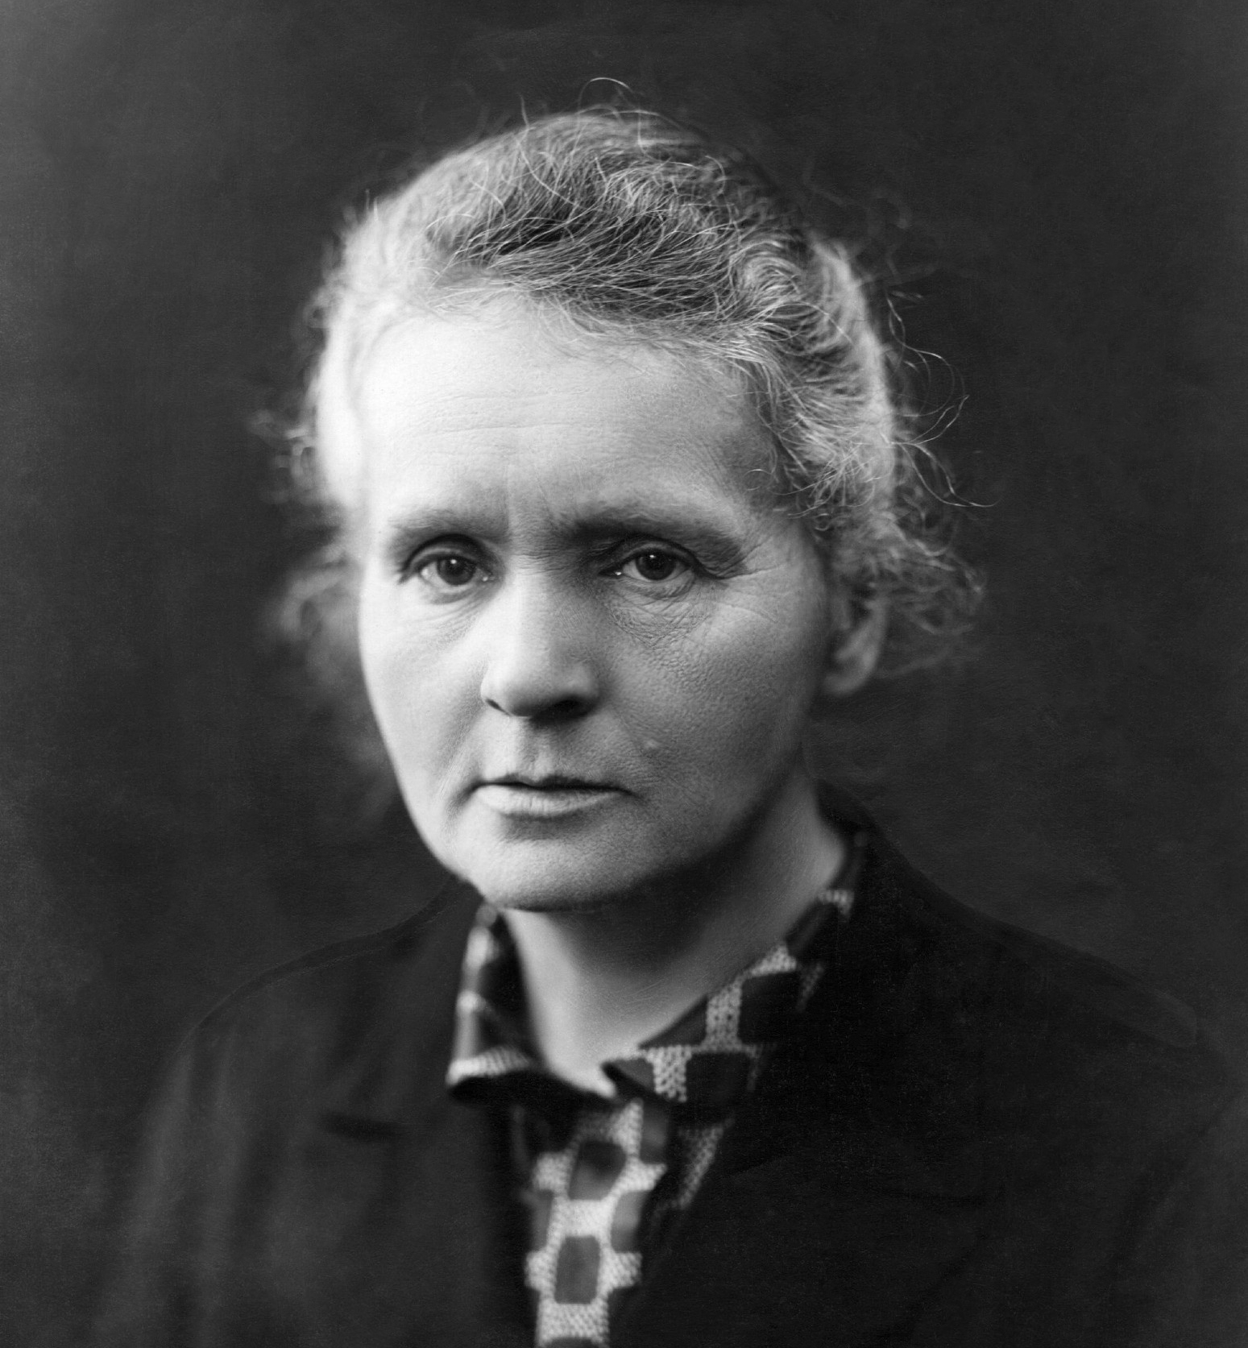
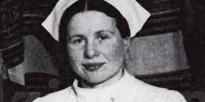
Dziękujemy za uwagę

